Slide 1
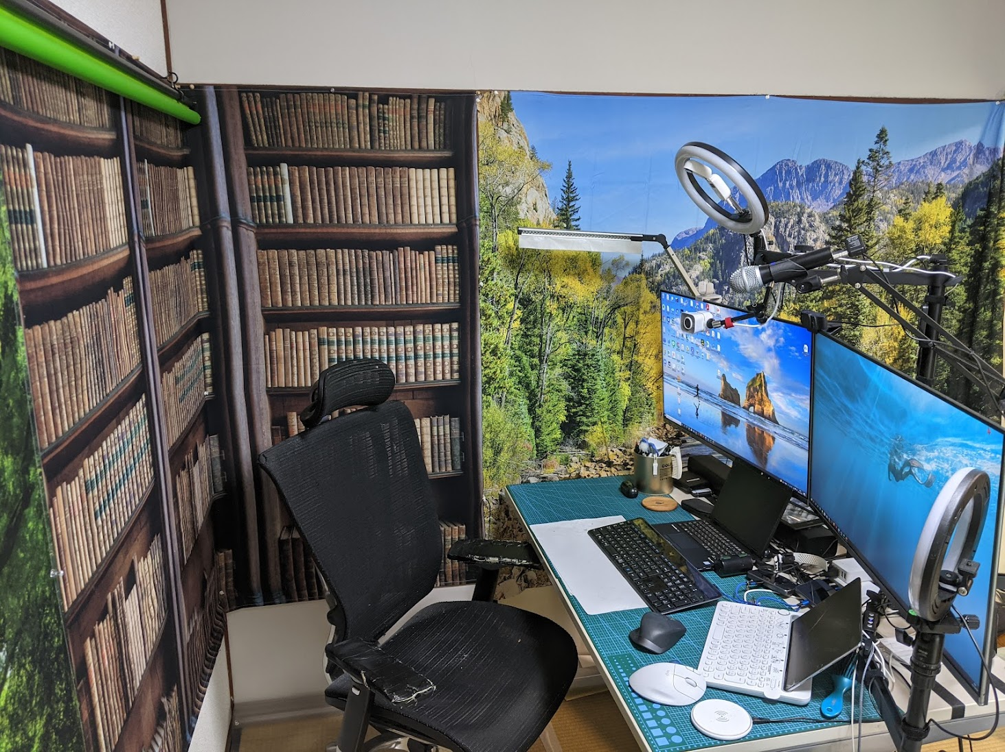
「伝える技術」
～リモート時代のプレゼンテーション，ツールに頼らない真のスキル～
文章作成，プレゼンテーションの基礎
「伝わる」文章，プレゼンテーションは，文芸や演劇での表現とは違います．必要なのは伝えるべき「内容」と，それを適切に伝える「技術」と「心がけ」です．本講座では，知っているようで意外に知らない，文章やプレゼンテーションの基礎かつ最重要事項を学びます．
【内容】文章作成・プレゼンテーションの最重要事項，レイヤー構造とは？， 文字・記号の意味付け，文章の表記法，発表時間，「が」問題
リモート時代のプレゼンテーション
コロナ禍で一気に普及したリモート環境は， パンデミックが終息しても，元に戻ることはあ りません．今後ますます重要性の増すリモート， ハイブリッドによるプレゼンテーションの注意 点，勘どころを実習を交えて解説します．
【内容】リモート環境・機器，リモート用スライド 作成上の注意，オンライン発表上での見え 方，注意点

